Slide 1
Méretláncok meghatározása
Összeállította:
Polák József

Slide 2
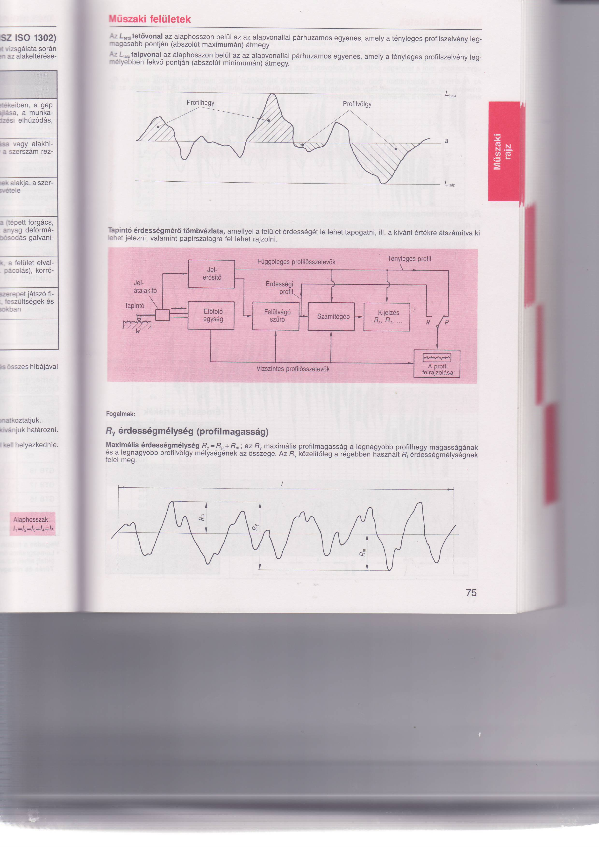
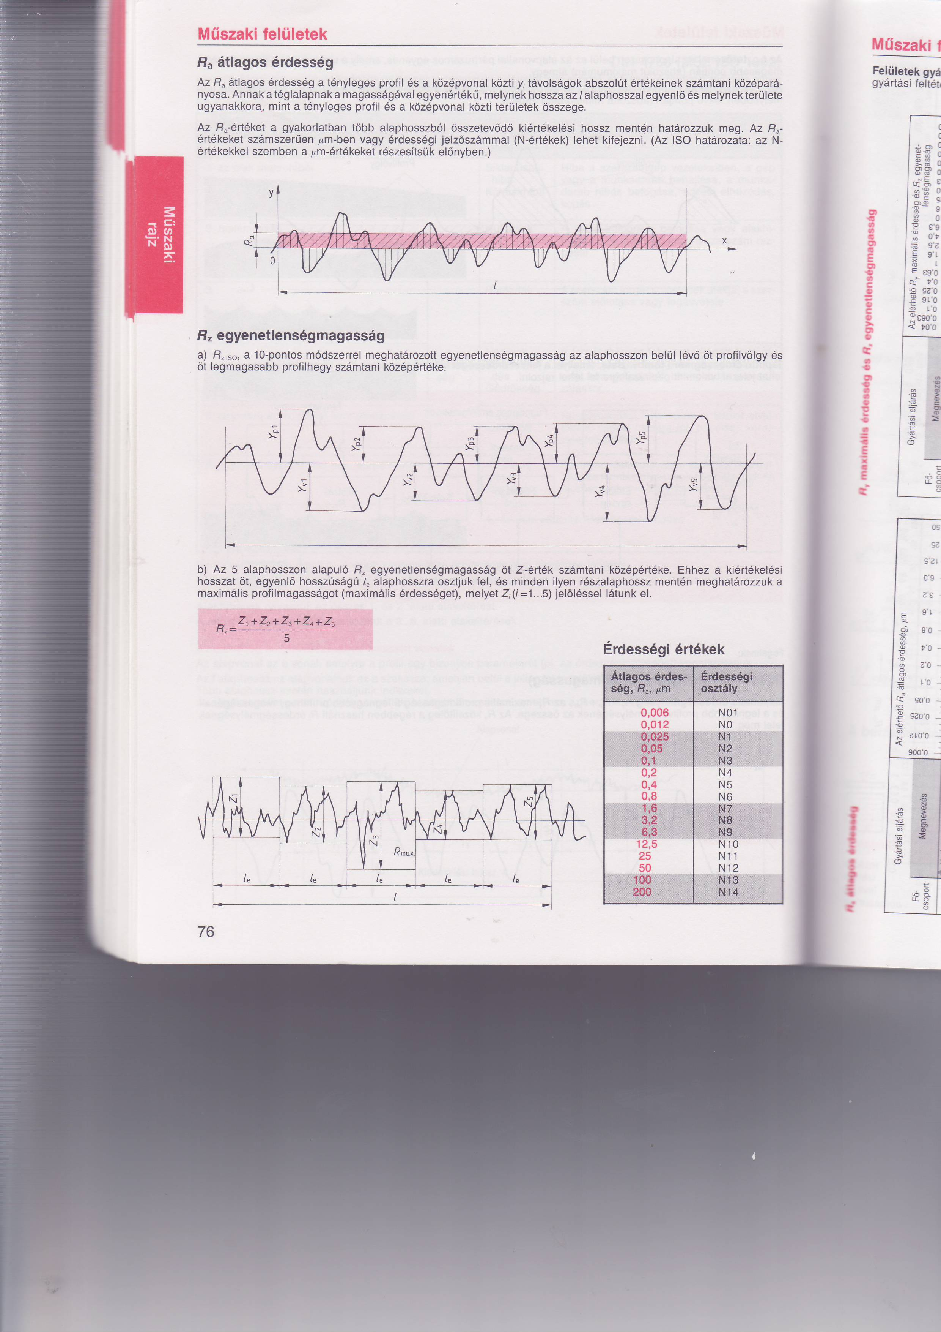
Műszaki felületek
Jellemzően alkalmazott fogalmak:
R_{a} : átlagos érdesség [µm],
R_{z} : egyenetlenség magasság [µm],

Slide 3
R_{a} átlagos érdesség
Az R_{a} átlagos érdesség a tényleges profil és a középvonal közti y_{i} távolságok abszolút értékeinek számtani középarányosa.
Annak a téglalapnak a magasságával egyenértékű, melynek hossza az l alaphosszal egyenlő és melynek területe ugyanakkora, mint a tényleges profil és a középvonal közti területek összege.

Slide 4
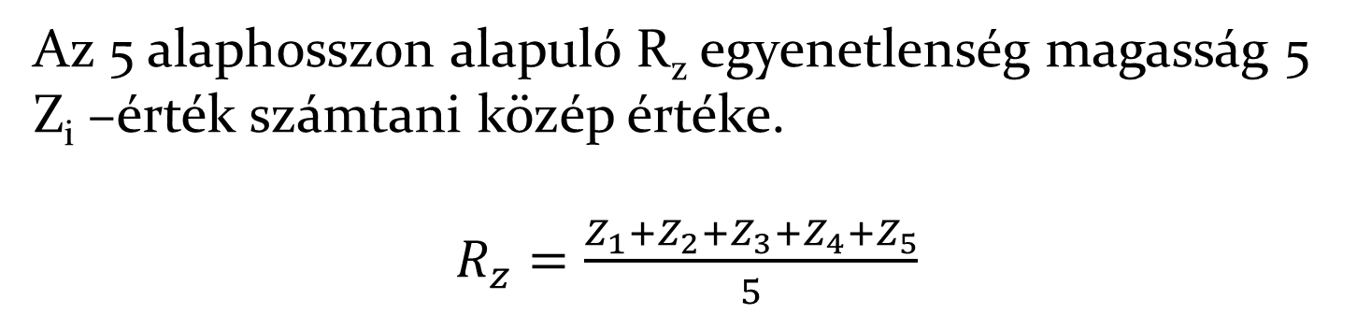
R_{z} egyenetlenség magasság
Az 5 alaphosszon alapuló R_{z} egyenetlenség magasság 5 Z_{i} –érték számtani közép értéke.
$R_{z}=\frac{Z_{1}+Z_{2}+Z_{3}+Z_{4}+Z_{5}}{5}$

Slide 5
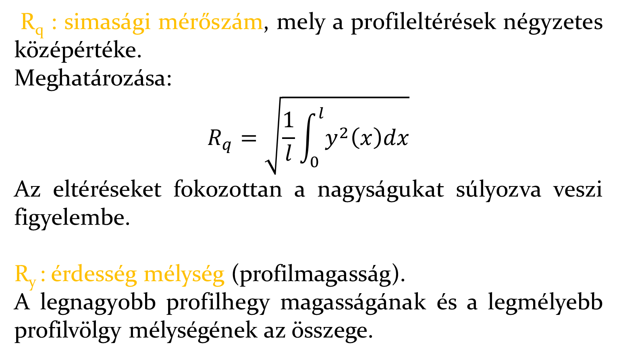
Még néhány mérőszám a felületi érdesség megadására
R_{q} : simasági mérőszám, mely a profileltérések négyzetes középértéke.
Meghatározása:
$$R_{q}=\sqrt{\frac{1}{l}\int_{0}^{l}{y^{2}\left(x\right)dx}}$$
Az eltéréseket fokozottan a nagyságukat súlyozva veszi figyelembe.
R_{y} : érdesség mélység (profilmagasság).
A legnagyobb profilhegy magasságának és a legmélyebb profilvölgy mélységének az összege.

Slide 6
A felületi érdesség jelzőszámai közötti kapcsolat
R_{a} = 0,13 *R_{z}
R_{a} = 0,71 *R_{q}
R_{z} = 3,33 *R_{q}
Ezek az összefüggések könnyen alkalmazhatók, viszont pontatlanok, ezért szokás diagramok alapján végezni az átszámítást.

Slide 7
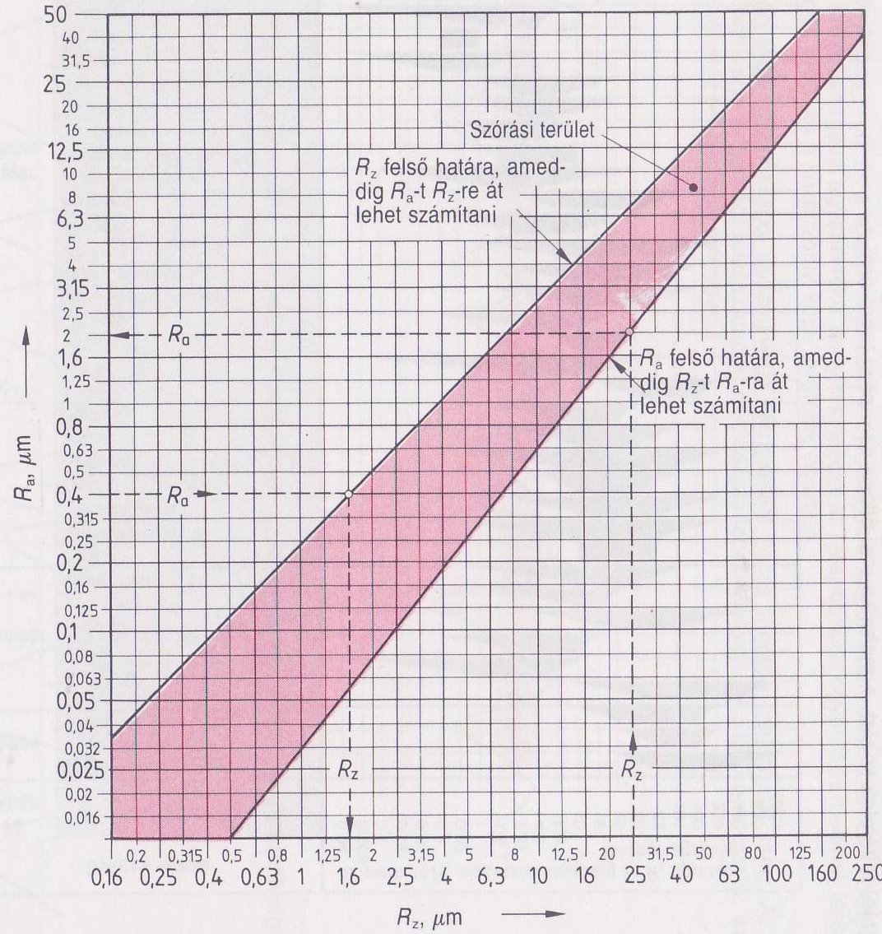
R_{a} és R_{z} átváltása diagram alapján

Slide 8
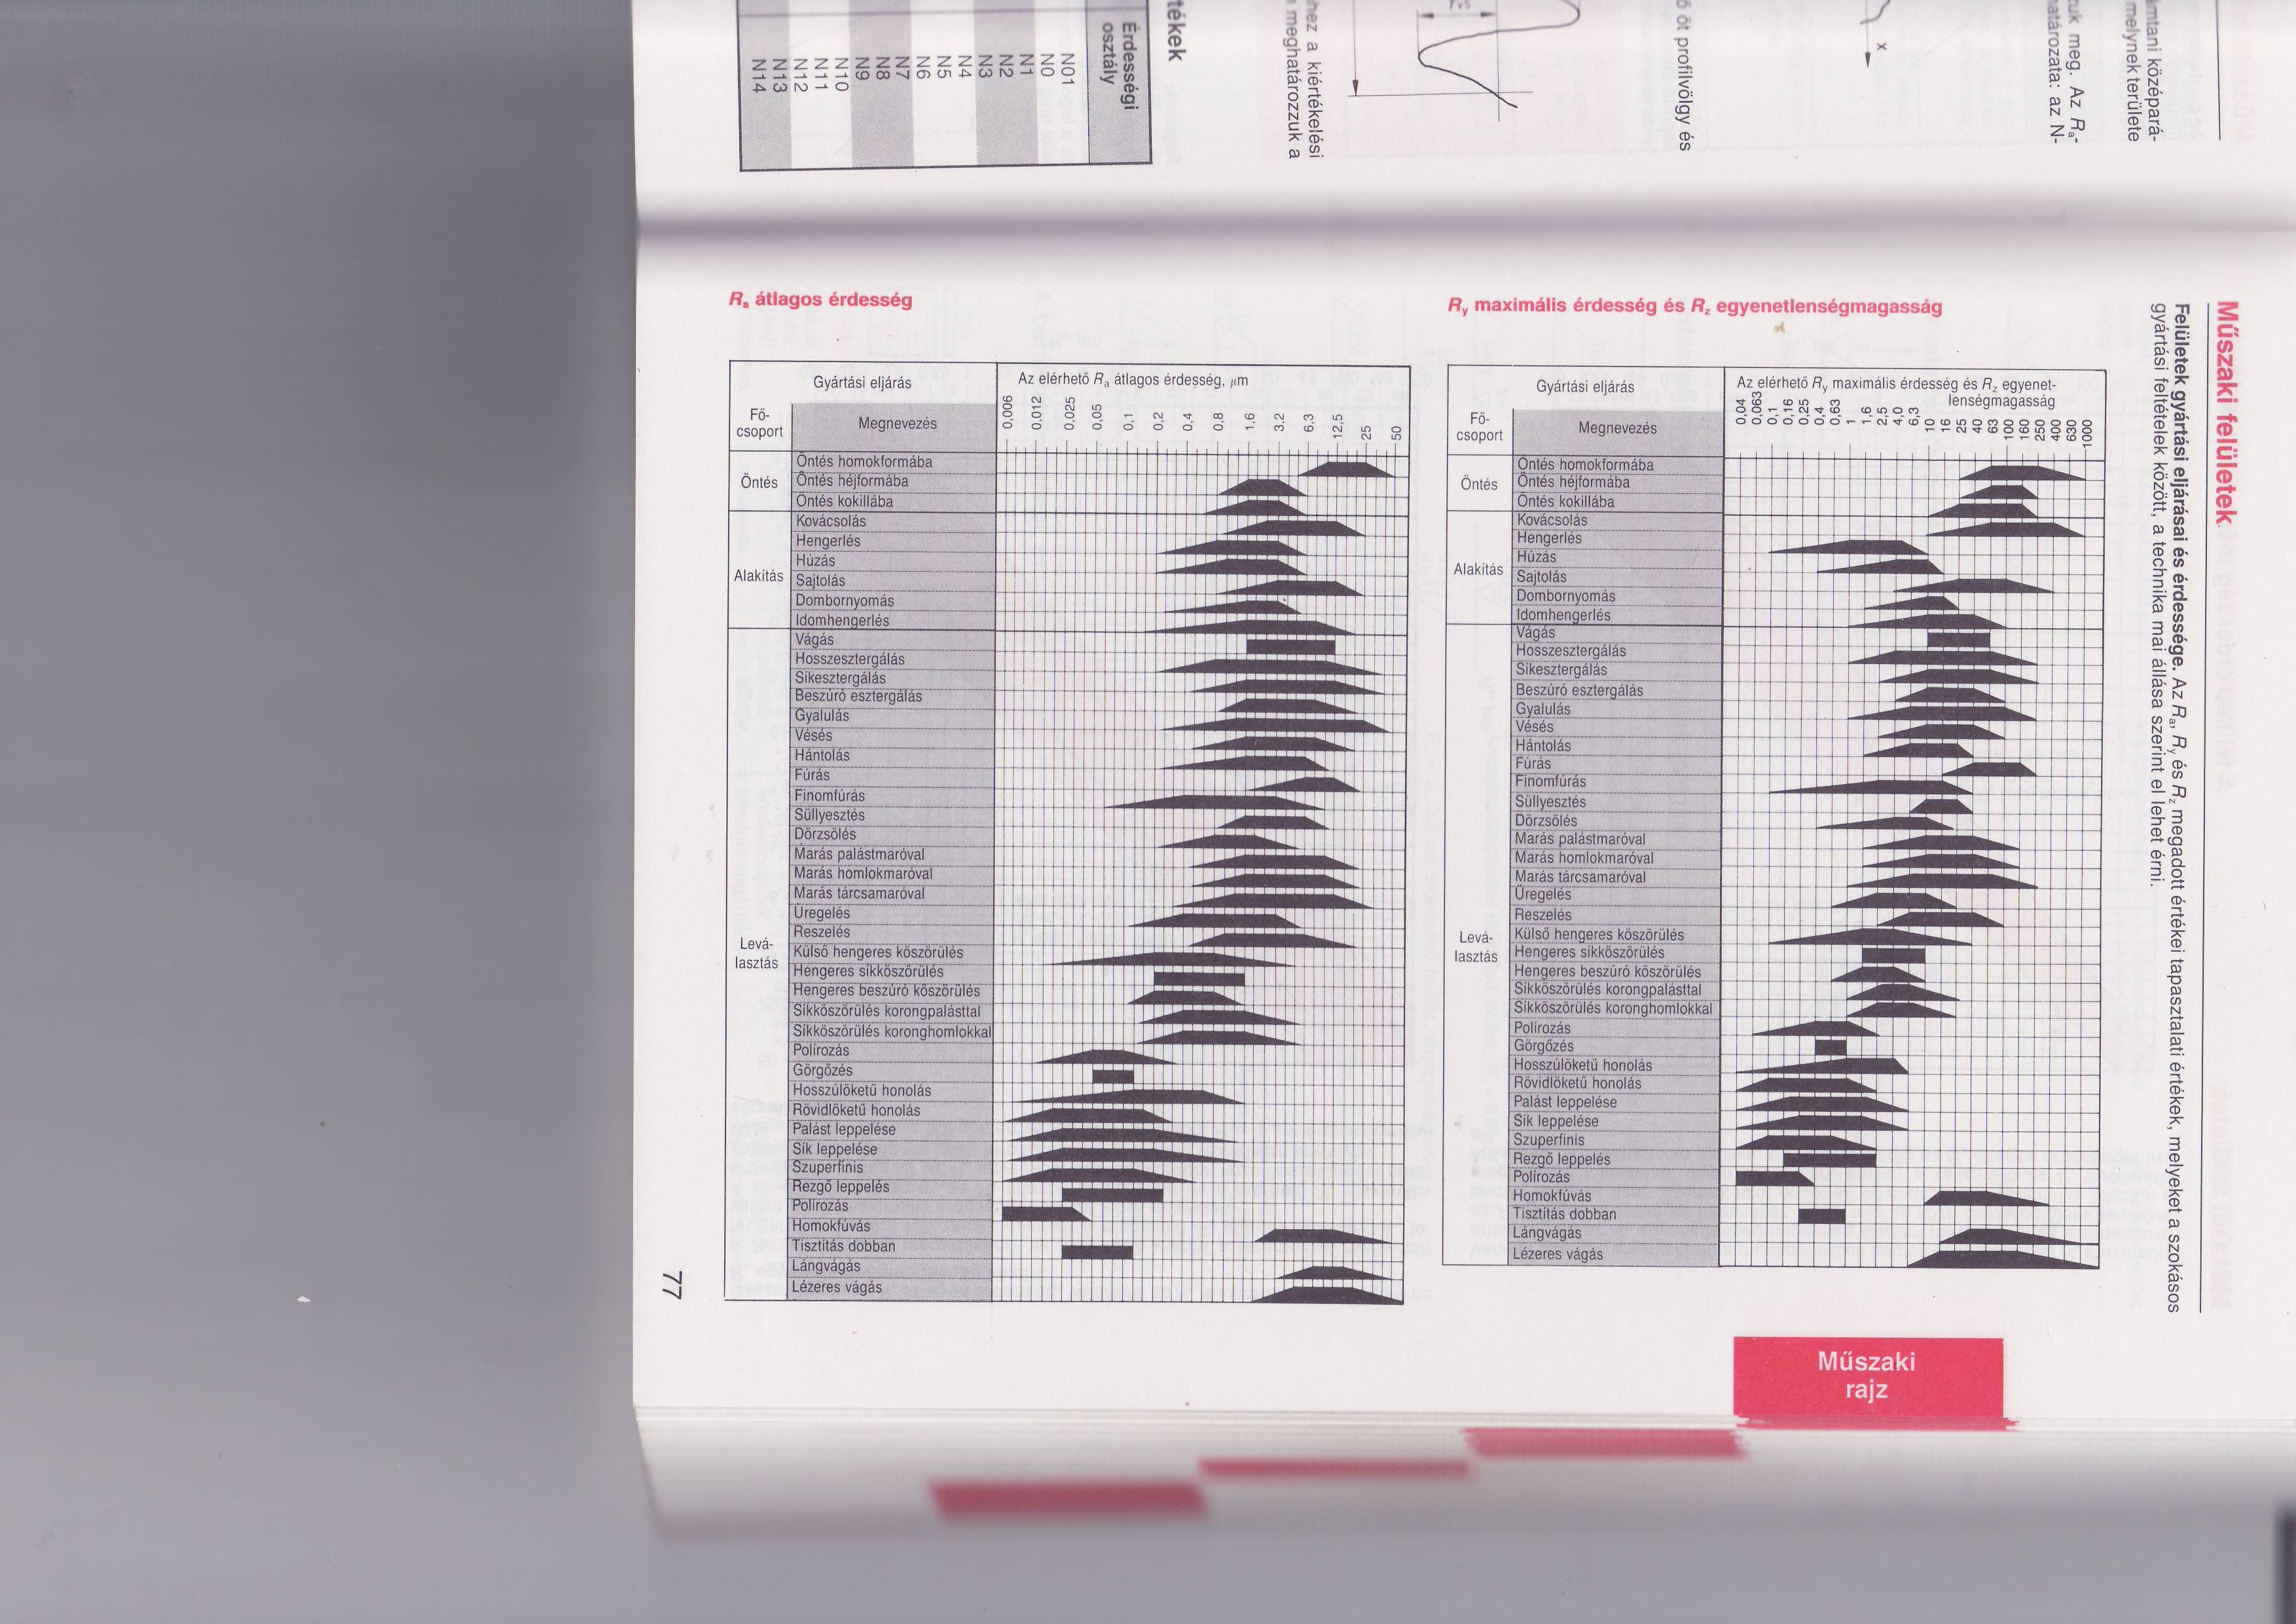
A különböző gyártás és megmunkálás technológiákkal elérhető R_{a} értékek

Slide 9
A különböző gyártás és megmunkálás technológiákkal elérhető R_{z} értékek

Slide 10
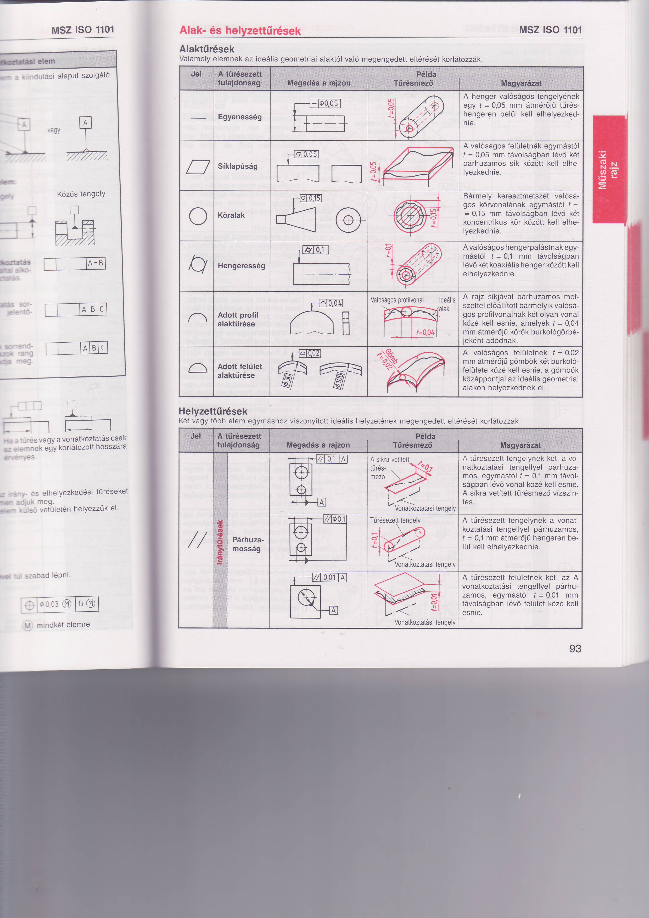
Alaktűrések és rajzi jelöléseik

Slide 11
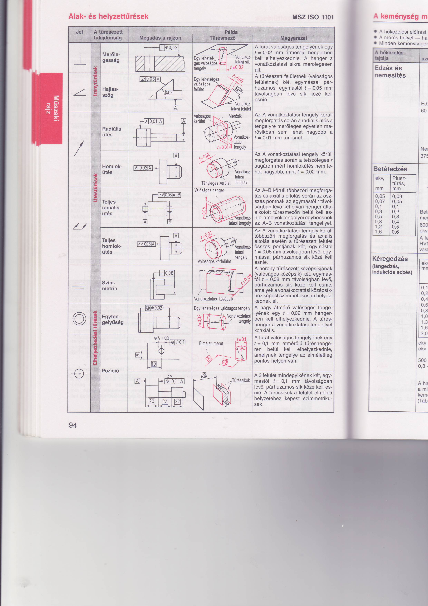
Helyzettűrések és rajzi jelöléseik

Slide 12
Helyzettűrések és rajzi jelöléseik

Slide 13
Illesztés fogalma
Több gépelem megfelelő együttműködése esetén, már a tervezési szakaszban meg kell határozni az egyes elemek tűrését.
Különös figyelmet kell fordítani arra, hogy a tűrésmezők helyzete és nagysága megfelelő legyen.
Pl. Egy csavar esetén ez azt jelenti, hogy pl. az összefogandó két gépelem furata megfelelő nagyságú és helyzetű legyen ahhoz, hogy a csavart átdughassuk rajta, illetve a csavaron és az anyában lévő menet olyan tűréssel rendlelkezzen, ami biztosítja az összecsavarhatóságot és a megfelelő kötési szilárdságot is.

Slide 14
Összeszerelendő alkatrészek tűrései
Laza (játékkal) illesztés: A két alkatrész között mindig van hézag; pl. siklócsapágy (el tudjon fordulni a tengelyen), csavar.
Átmeneti illesztés: A két alkatrész között minimális hézag, vagy minimális átfedés van; pl. tárcsák, illesztő szegek, csapok (üzemszerűen a gépelemek nem mozdulnak el egymáshoz képest, mert nincs nagy erőhatás az illesztés tengelyirányában).
Szilárd illesztés (zsugorkötés): A két alkatrész között mindig átfedés van; pl. tengely-agy kap-csolatok (nagy tengelyirányú erőátvitel is lehetséges), ennek a rendszer a kiegyensúlyozá-sa kiváló (pl. fogaskoszorú-lendkerék kapcsolat)

Slide 15
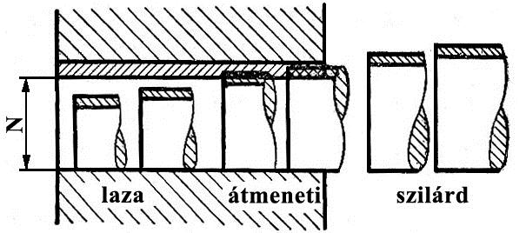
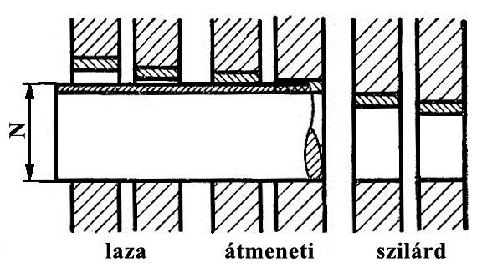
Alaplyuk- és alapcsaprendszer

Slide 16

Alaplyukrendszer

Slide 17
Alaplyukrendszer

Slide 18
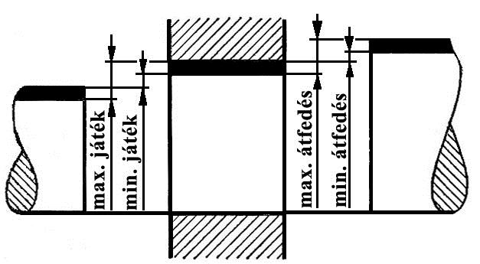
Összeszerelendő alkatrészek illesztése
Laza illesztés Szoros illesztés

Slide 19
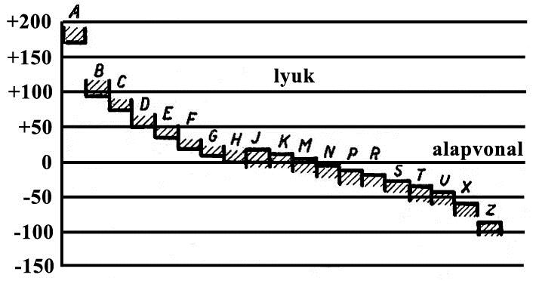
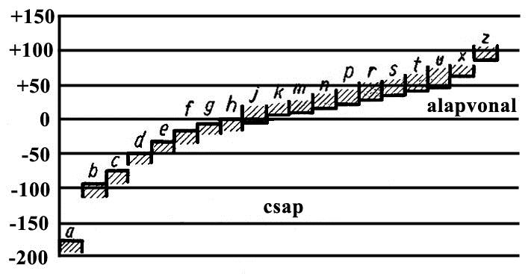
Szabványos tűrések névleges mérethez képesti helyzete ad

Slide 20
Gyártási technológiák és az IT tűrésnagyság kapcsolata.
Gyártástechnológia IT tűrésmező
Esztergálás (nagyolás) IT10-IT16
Esztergálás (simítás) IT6-IT11
Marás (nagyolás) IT9-IT13
Marás (simítás) IT7-IT10
Köszörülés (normál) IT5-IT8
Köszörülés (finom) IT5-ig
Fúrás IT11-IT14
Dörzsárazás IT6-IT11
Süllyesztékes kovácsolás IT15-től
Hengerlés IT14-től
Húzás (durva) IT11-IT15
Húzás (fényes) IT7-IT12

Slide 21
Szabványos gépelemek tűrése
Gépelem Tűrés
Hatlapfejű illesztett csavar H11
Süllyesztett fejű csavar hengeres furata H13 (közepes -), H12 (finom kivitel)
Illesztett alátétek átmérői D12, d12
Hengeres szegek m6, h8, h11
Hasított szegek h11
Rögzítőgyűrűk horonyátmérője H12, h12
Rögzítőgyűrűk horonyszélessége H13
Rögzítőtárcsák horonyátmérője h11
Retesz szélesség/vastagság/hosszúság h9/h11/h14
Tengelyhorony szélessége (retesz) P9 (szilárd-), N9 (laza kötés)
Agyhorony szélessége (retesz) P9 (szilárd-), JS9 (laza kötés)
T-horony szűkebb része H8
Radiális gördülőcsapágyak háza G7, H6, H7, J7, K7, M7, N7, P7… (körülményektől függően)
Radiális gördülőcsapágyak tengelye g6, h6, h5, j6, k6, m6, n6, p6… (körülményektől függően)

Slide 22
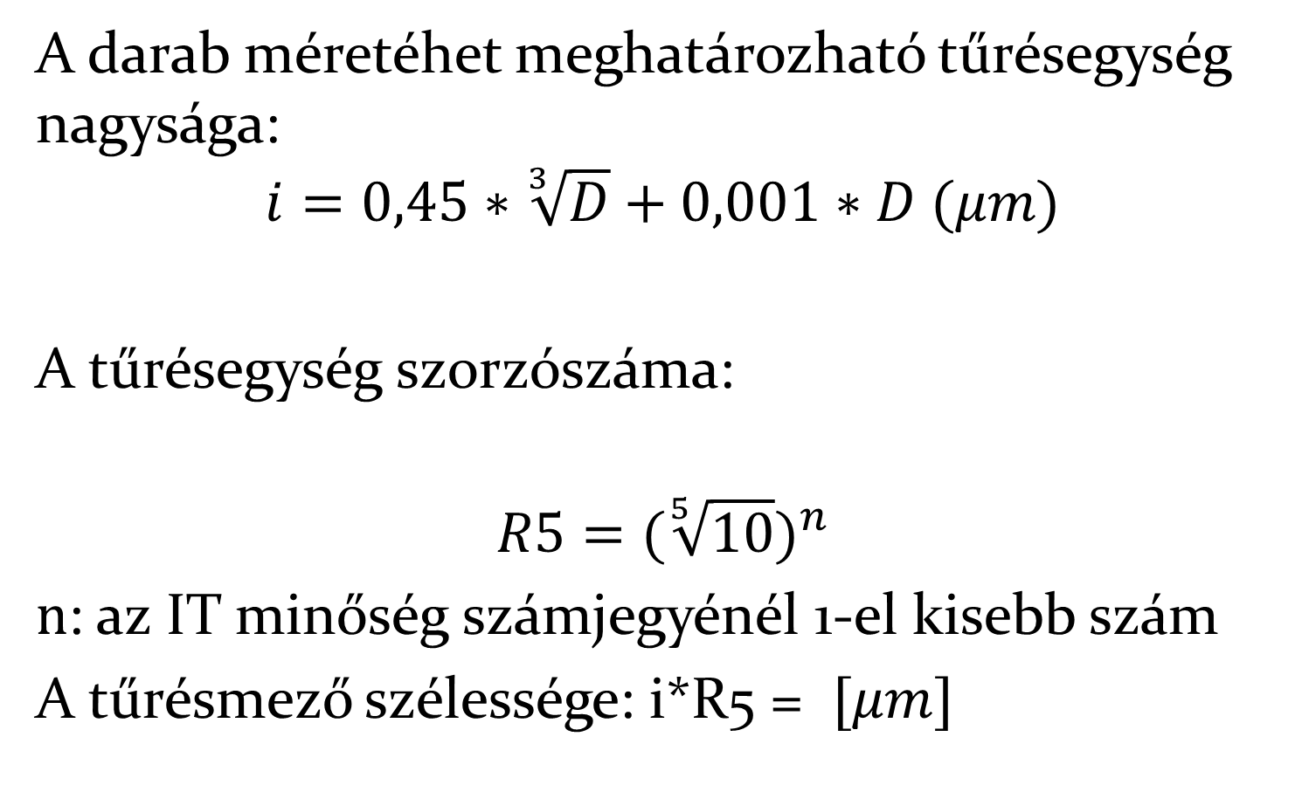
IT tűrésminőség meghatározása
A darab méretéhet meghatározható tűrésegység nagysága:
$$i=0,45∗\sqrt[3]{D}+0,001∗D (μm)$$
A tűrésegység szorzószáma:
$$R5={(\sqrt[5]{10})}^{n}$$
n: az IT minőség számjegyénél 1-el kisebb szám
A tűrésmező szélessége: i*R5 = $[μm]$

Slide 23
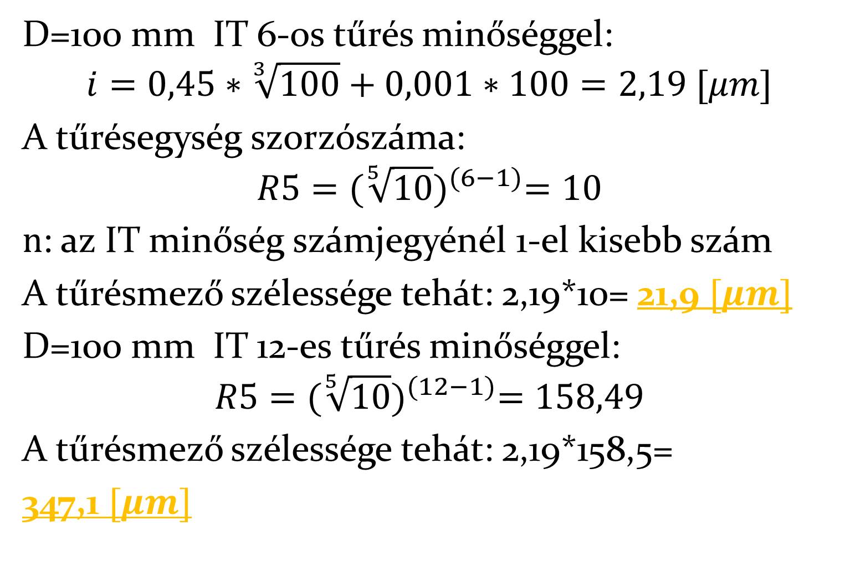
Példa
D=100 mm IT 6-os tűrés minőséggel:
$$i=0,45∗\sqrt[3]{100}+0,001∗100=2,19 [μm]$$
A tűrésegység szorzószáma:
$$R5={(\sqrt[5]{10})}^{(6−1)}=10$$
n: az IT minőség számjegyénél 1-el kisebb szám
A tűrésmező szélessége tehát: 2,19*10= 21,9 $[μm]$
D=100 mm IT 12-es tűrés minőséggel:
$$R5={(\sqrt[5]{10})}^{(12−1)}=158,49$$
A tűrésmező szélessége tehát: 2,19*158,5=
347,1 $[μm]$

Slide 24
Mi a méretlánc?
A méretlánc zárt körvonal mentén meghatározott sorrendben elhelyezett méretek összessége; egy alkatrész vagy szerkezet felületeinek, közepeinek kölcsönös helyzetét határozza meg.
A méretláncnak alapvető tulajdonsága, hogy vizsgálata szempontjából teljesen zártnak kell lenni.
A méretláncban megkülönböztetünk összetevő tagokat (röviden tagokat) és zárótagot.

Slide 25
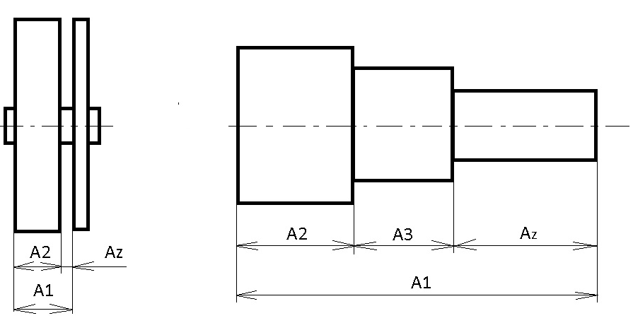
Példa a mérteláncok felépítésére

Slide 26
A méretláncban az illesztési játékot vagy túlfedést önálló tagnak kell tekinteni.
Zárótagnak azt a méretet nevezzük, amely a szerkesztés vagy gyártás során utolsóként adódik.
A rajzokon – a túlhatározottság elkerülésére – a zárótag mérete nem szerepel, de a méretlánc vizsgálatakor, éppen a zártság igénye miatt , szerepeltetni kell.

Slide 27
A méretlánc számításai
A zárótag névleges mérete egyenlő a zárótagot növelő- és a zárótagot csökkentőtagok összegének különbségével. Jelöljük A-val a tagokat és A_{z}-vel a zárótagot, akkor
A_{z} = (A₁ + A₂ +…A_{n}) – növelőtagok
- A_{n+1} + (A_{n+2} +…A_{m-1}). csökkentőtagok
ha a méretláncnak n tagja van.
Növelőtagnak nevezzük azokat, amelyek növekedése a zárótagban is növekedést okoz.
Csökkentőtagok azok az összetevők, amelyek növekedése a zárótagot csökkenteni

Slide 28
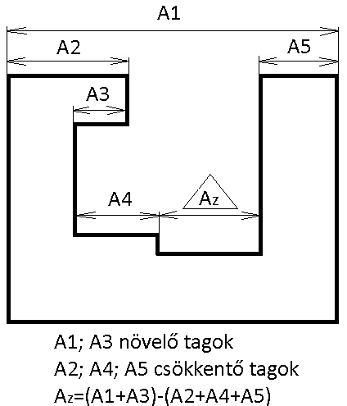

Slide 29
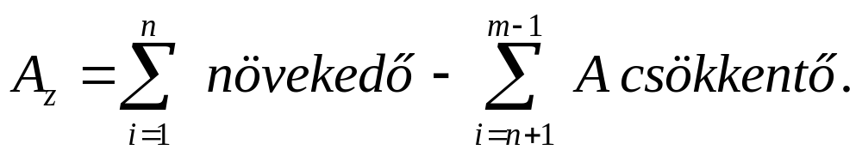
Matematikai megfogalmazás
Általánosabb matematikai megfogalmazással a zárótag névleges mérete:
A gyártásban az egyes tagok a tűrésmezőn belül szóródással, szélső esetben a tűrésmező alsó vagy felső határára készülnek. Emiatt a zárótagnak is lesz szóródása.

Slide 30
Zárótag méretei
A zárótag legnagyobb méretét úgy számítjuk, hogy a növelőtagok legnagyobb értékéből levonjuk a csökkentő tagok legkisebb értékét. Képletszerűen az előbbi jelölésekkel:
A_{z max} = (A_{1 max} + A_{2 max} … A_{nmax}) – (A_{n} _{+ 1 min} +… A_{m} _{– 1 min}).
A zárótag legkisebb méretét úgy számítjuk, hogy a növelőtagok legkisebb értékéből levonjuk a csökkentőtagok legnagyobb értékét, azaz
A_{z min} = (A_{1 min} + A_{2 min} … A_{n min}) –(A_{n} _{+ 1 max} +… A_{m} _{– 1 max}).

Slide 31
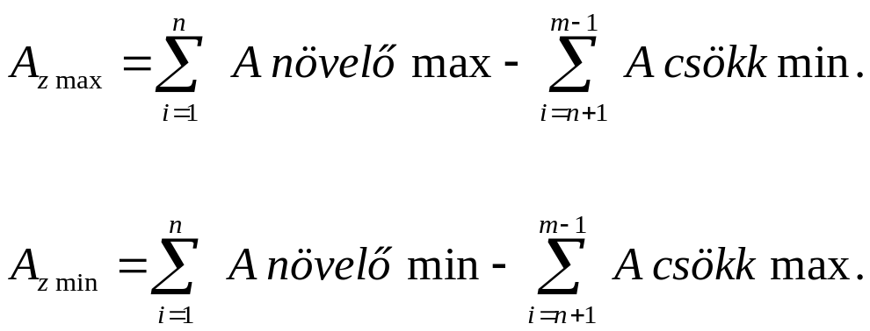
Zárótag méretei
A zárótag legnagyobb és legkisebb mérete általában:
A zárótag legkisebb és legnagyobb értékének különbsége határesetben a zárótag tűrésével egyenlő

Slide 32
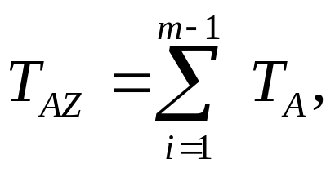
Zárótag méreteinek tűrése
A zárótag tűrésének nagyságát meghatározhatjuk az összetevők tűrésének nagyságából is, mégpedig: a zárótag tűrése egyenlő az összetevők tűrésének összegével, az összetevők tűréseit előjel nélkül abszolút értékben kell összegezni, azaz:
T_{AZ} = T_{A1} + T_{A2} + … + T _{Am-i.}
Általános megfogalmazásban:
ahol T_{A} a tűrés abszolút értékét jelenti
A zárótag tűrése az összetevők számának növelése miatt is növekszik.

Slide 33
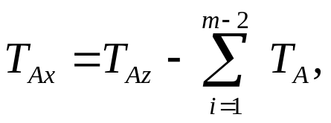
A méretláncok számításakor szükség lehet valamely összetevőtag tűrésének meghatározására oly esetben, amikor a zárótag tűrése ismert. Az összetevő tűrése:
ahol T_{Ax} a keresett tag tűrése; m a méretlánc tagjainak száma.

Slide 34
Példa
Határozzuk meg az ábra szerinti munkadarabnál:
a zárótag névleges értékét;
a zárótag legnagyobb értékét;
a zárótag legkisebb értékét;
a zárótag tűrésmezejének elhelyezkedését;
ellenőrzésként a zárótag tűrését.
Kiindulási adatok:
A₁=100^{±0,2}; A₂=20^{-0,1}; A₃=15^{±0,1}; A₄=25^{±0,1}; A₅=30^{±0,1}.

Slide 35
Megoldások
A zárótag névleges mérete:
A_{z}=A₁+A₃-(A₂+A₄+A₅)=100+15-(20+25+30)=40.
A zárótag legnagyobb mérete:
A_{z} _{max}=A_{1 max}+A_{3 max}-(A_{2 min}+A₄ _{min}+A_{min})=
=100,2+15,10-(19,9+24,9+29,9)=40,6
A zárótag legkisebb mérete:
A_{z} _{min}=A_{1 min}+A_{3 min} - (A_{2 max}+A₄ _{max}+A_{max})=
=99,8+14,9-(20+25,1+30,1)=39,5

Slide 36
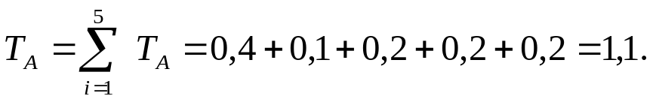
Megoldások
A zárótag tűrésmezejének elhelyezkedése:
kiszámítottuk a zárótag névleges méretét (40 mm), a legkisebb és legnagyobb méret alapján írhatjuk, hogy:
A_{z}=±^{0,6}_{0,5}
a tűrésmező nagysága pedig 0,6+0,5=1,1 mm
A zárótag tűrése: ellenőrzésként számítsuk ki a zárótag tűrését:

Slide 37
A méretek és tűrések átszámítása a technológiai bázisoknak megfelelően
Ha a szerkesztési bázis nem használható technológiai bázisként, akkor át kell számítani a szerkesztési méreteket technológiai méretekre.
Az átszámítást a méretláncok törvényei alapján kell végezni. A számítás úgy oldható meg, hogy a technológiai méretek és tűrések betartása biztosítsa a szerkesztési méretek és tűrések betartását.
Ez általában megköveteli, hogy a technológiai méretek tűrései szigorúbbak legyenek, mint a szerkesztési méretek tűrései.

Slide 38
Méretek és tűrések átszámítása
megállapítjuk a technológiai bázist;
meghatározzuk a megmunkálandó felületnek a szerkesztési rajzon megadott méretláncát;
meghatározzuk a technológiai rendszerben – a választott bázis alapján – a megmunkálandó felülethez tartozó méretláncot;
mindkét méretláncban meg kell állapítani, hogy melyek az összetevők és a zárótagok.
átszámítjuk mindazokat a méreteket és tűréseket, amelyek a szerkesztési és technológiai méretláncban nem azonosak.

Slide 39
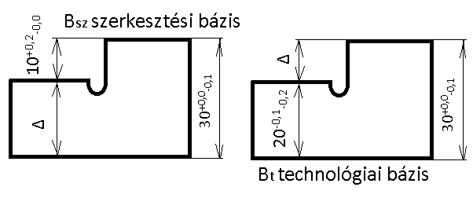
1. Példa
Az ábrán látható a megmunkálandó munkadarab:
Szerkesztési rajz Gyártási rajz

Slide 40
1. Példa
A lépcsőt a B_{t}-vel jelzett technológiai bázisra munkáljuk meg homlokmaróval.
Rajzoljuk fel a szerkesztési méretláncot.
A zárótag névleges mérete 20 mm, legkisebb mérete 19,7 mm, tűrése T_{A}=0,3 mm, tehát 20^{-0,3} formában írható fel.
A szerkesztési rajzon adott tűrt méret a technológiai méretláncban zárótagként adódik.
A feladat most az, hogy meghatározzuk az összetevő méretét és tűrését úgy, hogy az kielégítse a szerkesztési rajz követelményeit. Az összetevő névleges mérete ismert: 20 mm.

Slide 41
1. Példa
Számítsuk ki az összetevő legkisebb és legnagyobb méretét. Ismert, hogy:
A_{z max}=A_{növelő max}-A_{csökkentő min};
A_{z min}=A_{növelő min}-A_{csökkentő max};
Eszerint:
A_{csökkentő min}=30,0-10,2=19,8.
A_{csökkentő} _{max}=29,9-10=19,9;
Tehát az összetevő tagnak 20⁻⁰¹₋₀₂ méretűnek kell lennie.

Slide 42
1. Példa
Vizsgáljuk meg: mit eredményezne, ha nem vennék figyelembe a bázisváltozás hatását és a szerkesztési méretlánc szerint meghatározott 20^{-0,3} bázismérettel gyártanák a darabot.
Számítsuk ki ezzel az összetevő taggal a technológiai méretlánc zárótagjának határméreteit:
A_{z max}=30-19,7=10,3;
A_{z min}=29,9-20=9,9.
tehát a zárótag 10^{±0,2} helyett 10±^{0,3}_{0,1}-re adódna. A gyártásból jelentős mennyiségű selejt keletkezne.

Slide 43
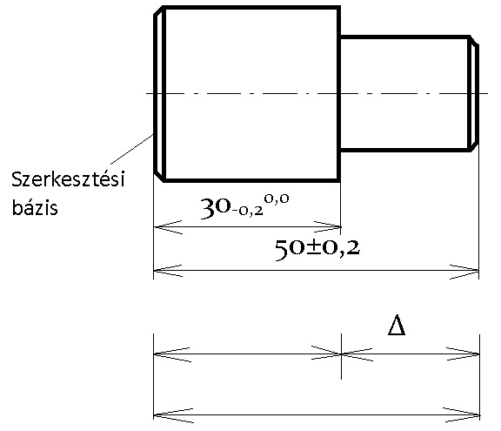
2. Példa
Vizsgáljuk meg az ábrán vázolt csap technológiai méretláncait:
csúcsesztergán és
revolveresztergán
Megmunkálás esetén

Slide 44
2. Példa
Csúcsesztergán a darabolt anyagot
műveletben a felületen oldalazzuk megmunkálási ráhagyással, majd
műveletben készreesztergáljuk.
Az 1. műveletben nyersbázison végezzük az esztergálást. Az ábrán látjuk, hogy ez a művelet a kész munkadarab hosszméretére – amelynek szempontjából a gyártást vizsgáljuk – nincs befolyással.
A 2. műveletben a (b) és (c) felületek esztergálását főbázison végezzük.
A szerkesztési és a felfekvési bázis azonos, tehát a gyártást a szerkesztési méretlánc szerint végezzük. A zárótag mérete 20±^{0,4}_{0,2} mm-re adódik.

Slide 45
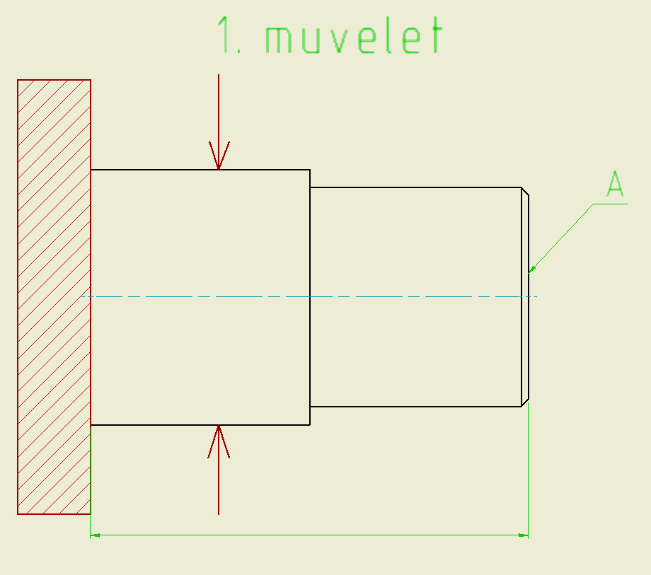
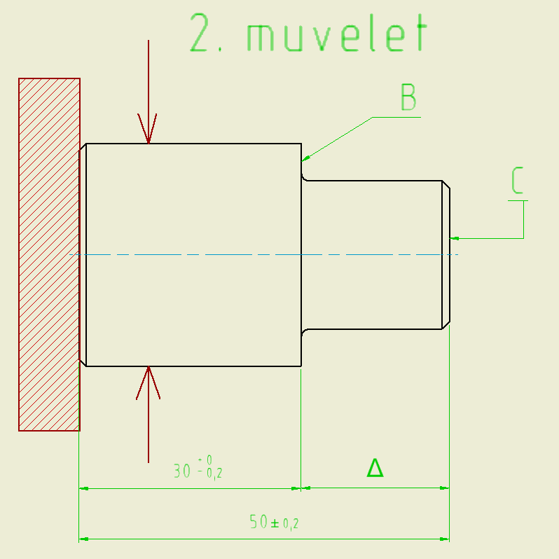
Csúcsesztergán

Slide 46
2. Példa
Revolveresztergán rúdból, egy befogásban gyártjuk a munkadarabot.
Az 1. műveletben a (c) felületet tisztára oldalazzuk, majd a
2. műveletben (c) felületen ütköztetve készre esztergáljuk a darabot. A technológiai méretláncban a szerkesztési rajz egyik tűrt mérete zárótagként szerepel. Úgy kell meghatározni az összetevők tűrését, hogy a zárótag előírt tűrését biztosítsuk.
Ismerjük a technológiai méretlánc zárótagjának tűrését: T_{AZ}=0,2.
Ezt kell felbontani a két összetevőre, melyek közül az 50 mm névleges méretű tagnak is egy adott tűrésen kell lenni.
Osszuk fel a zárótag tűrését egyenlően a két összetevőre: T₁=T₂=0,1 mm

Slide 47
2. Példa
A_{növelő}=50 mm névleges méretű tag lehet eszerint
50^{+0,2}_{+0,1}; 50^{+0,1}; 50_{-0,1}; 50 ^{–0,1}_{-0,2}; ezek mindegyike kielégíti a szerkesztési rajz előírását. Válasszuk a további számításhoz az 50^{+0,1}-et. Eszerint:
A_{csökkentő max}=A_{növelő min}-A_{z min}=50-29,8=20,2;
A_{csökkentő min}=A_{növelő max}-A_{z max}=50,1-30=20,1.
Tehát az A_{csökkentő}=20+^{0,2}_{0,1}.
Látjuk, hogy a technológiai méretláncban a tűréseket szűkíteni kellett a szerkesztési rajz tűréseihez képest.
A példából azt is látjuk, hogy azonos darab különböző technológiai módszerrel végzett gyártásakor is változnak a bázisok.

Slide 48
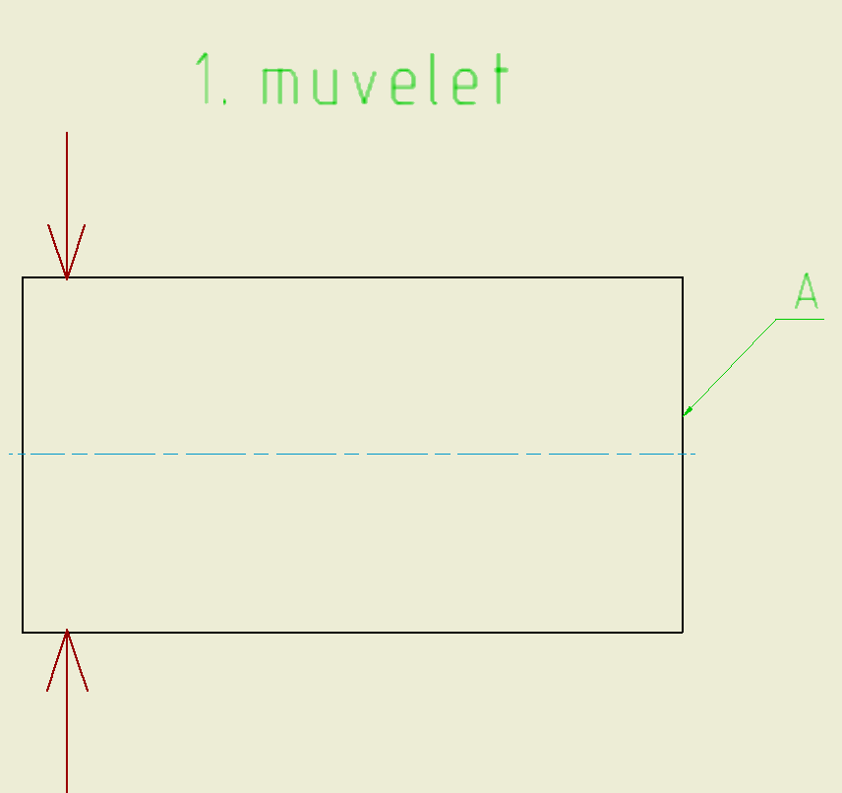
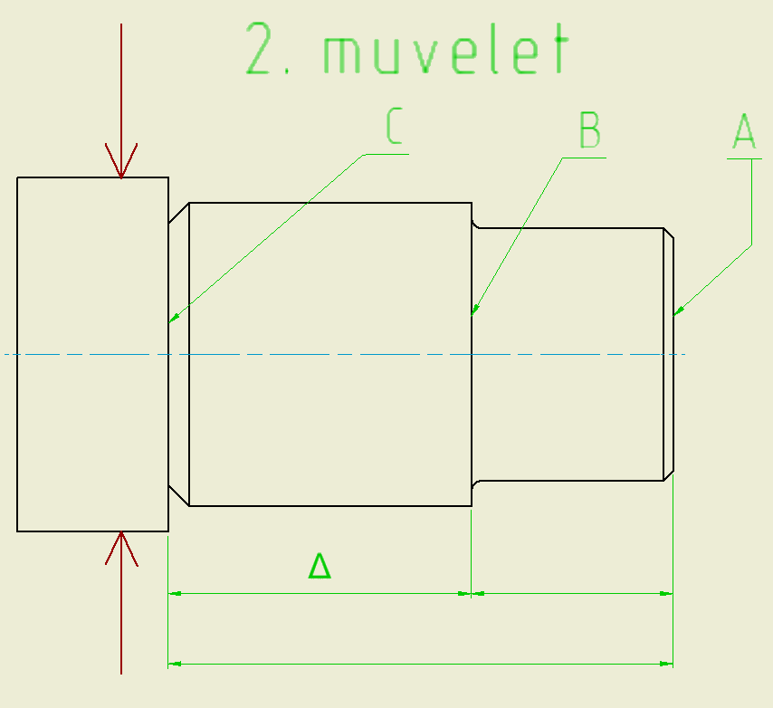
Revolveresztergán

